Slide 1
Первый раз в первый класс
Советы родителям будущих первоклассников

Slide 2
Готовность детей к обучению в школе
Какие знания должны быть сформированы у будущего первоклассника?

Slide 3
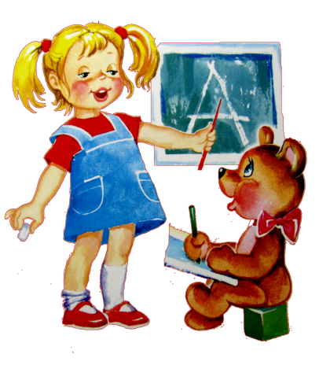
Развитие речи
Уметь четко произносить все звуки речи.
Уметь выделять заданный звук в потоке речи.
Уметь определять место звука в слове.
Уметь произносить слово по слогам.
Уметь составлять предложение из 3-4-5 слов.
Уметь составлять рассказ по картинке.
Уметь читать наизусть любимые стихотворения, знать автора прочитанного стихотворения
Уметь последовательно передавать содержание сказки.

Slide 4
Математика
Знать цифры 0 – 9
Уметь считать до 10 и обратно.
Уметь называть предыдущее и последующее число .
Знать знаки +, -, =, ›,‹
Уметь сравнивать числа первого десятка.
Знать названия геометрических фигур.
Уметь оперировать понятиями «налево», «направо», «вверх», «вниз», «раньше», «позже», «за», «между».
Уметь сравнивать две группы предметов.
Уметь группировать по определенному признаку предложенные предметы.
Уметь сравнивать предметы по цвету, размеру, форме.

Slide 5
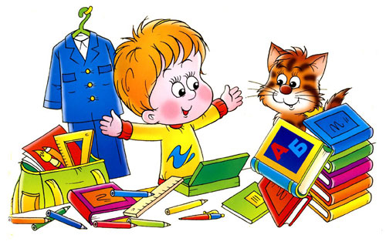
Представления об окружающем мире
Уметь различать по внешнему виду растения.
Уметь различать диких и домашних животных.
Уметь различать по внешнему виду птиц.
Иметь представления о сезонных признаках природы.
Знать названия 12 месяцев года.
Знать названия дней недели.
Знать, в какой стране живет, в каком городе, на какой улице, в каком доме.
Знать полные имена членов своей семьи.
Знать правила поведения в общественных местах и на улице.

Slide 6
Подготовка к обучению письму
Рисование, лепка из пластилина, глины, теста.
Нанизывание бусин, застегивание пуговиц.
Работа с ножницами.
Раскрашивание карандашами, красками.
Завязывание узелков на веревках.

Slide 7
Учитель- ученики

Slide 8
Социальный портрет ребенка 7 лет
Физически развитый, овладевший основными культурно-гигиеническими навыками;
Любознательный, активный;
Эмоционально отзывчивый;
Овладевший средствами общения со взрослыми и сверстниками;
Способный управлять своим поведением;
Имеющий первичные представления о себе, семье, об обществе, о государстве, мире, природе.
Овладевший необходимыми умениями и навыками.

Slide 9
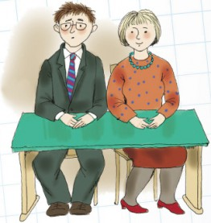
Учитель - родители

Slide 10
Прежде всего нужно придерживаться элементарных правил вежливости
К учителю всегда нужно обращаться на «Вы» и по имени-отчеству
Разговаривая с учителем, держите в узде свои эмоции
Старайтесь не приходить к учителю по серьезному поводу без предупреждения и взаимной договоренности
Никогда не критикуйте учителя в присутствии ребенка
Всегда помните, зачем пришли к учителю.

Slide 11
«Семья и школа – это берег и море. На берегу ребёнок делает свои первые шаги, получает первые уроки жизни, а потом перед ним открывается необозримое море знаний, и курс в этом море прокладывает школа. Это не значит, что он должен оторваться от берега…»
Л.Кассиль

Slide 12
Учитель + родители = союзники

Slide 13
Советы родителям будущих первоклассников
Будите утром ребенка спокойно. Он должен увидеть Вашу улыбку и услышать ласковый голос.
Не торопите. Умение рассчитывать время – это ваша задача!
Не отправляйте ребёнка в школу без завтрака.
Пожелайте ребёнку удачи, подбодрите, найдите несколько ласковых слов – впереди у него трудный день.

Slide 14
Найдите в течение дня хотя бы полчаса, когда вы будете принадлежать только ребенку, не отвлекаясь на домашние заботы.
Верьте в ребенка! Радуйтесь его успехам, не делайте трагедий из неудач. Вселяйте в него уверенность.
Не сравнивайте успехи ребёнка с успехами его друзей, одноклассников, детей ваших знакомых. Сравнивайте ребёнка только с ним самим.

Slide 15
Поддерживайте в ребенке его стремление стать школьником.
Не пропускайте трудности , возможные у ребёнка на начальном этапе овладения учебными навыками.
Поддерживайте первоклассника в его желании добиться успеха. Хвалите ребенка!
Уважайте мнение первоклассника о своем учителе.

Slide 16
Желаем успехов
на нелегком пути
в мир знаний!

